Slide 1

Воспитатель : Гейль Наталья Николаевна

Slide 2
Цель: Систематизирование знаний о животных и птицах Севера
задачи:
Познакомить детей с особенностями природы, живыми существами Севера России.
Выявить знания о животных : внешний вид, характерные особенности, повадки.
Развивать интерес к познанию природы и окружающего мира;
Развивать общие познавательные способности: умение наблюдать, описывать, строить предположения и предлагать способы их проверки, находить причинно-следственные связи.
Воспитывать бережное отношение к животным и птицам.

Slide 3
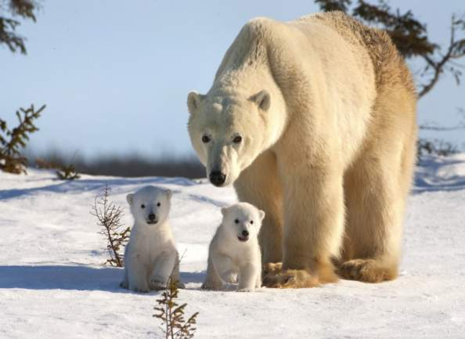
Белый медведь
Белый медведь – интересное животное, занесённое в Красную книгу. Является близким родственником бурого медведя. Принадлежит к числу самых крупных хищных млекопитающих, проживающих на суше.

Slide 4
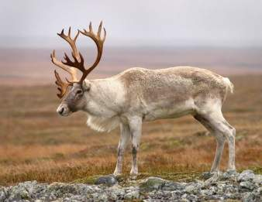
Северный олень
Северный олень – крупное, тяжелое, но грациозное и необыкновенно красивое животное. Его высота достигает двух метров, это больше среднего роста человека. Вес – около 200 кг.

Slide 5
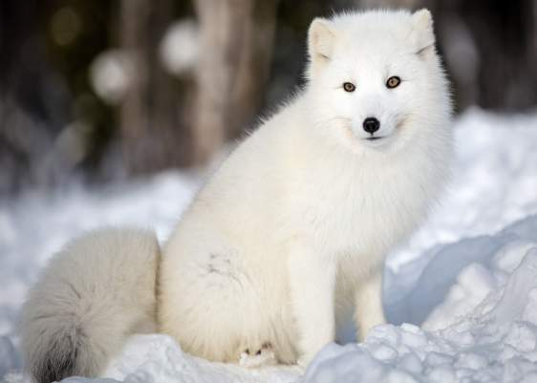
Песец
Песец животное. Образ жизни и среда обитания песца Песец очень красивое и интересное животное. Это животное способно выдерживать очень низкие температуры, благодаря своему теплому меху.

Slide 6
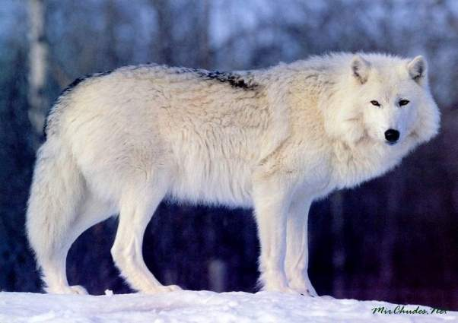
Полярный волк
На нашей планете одним из редких животных считается крупный полярный волк. Эти животные живут большими стаями, чтобы легче было охотиться. Руководит статей вожак, которому все подчиняются.

Slide 7
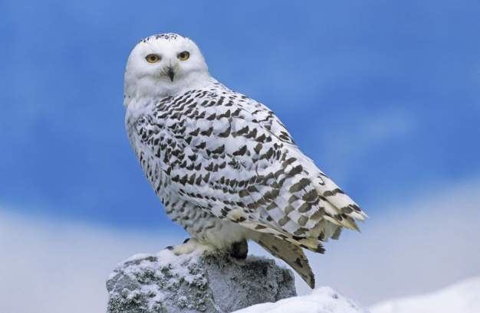
Белая сова
Белая или полярная сова — прекрасная птица, обитающая в холодных широтах. Свое название получила за окрас перьев. Это очень умная птица, которая является опасным хищником и способна защитить себя в нелегких условиях тундры.

Slide 8
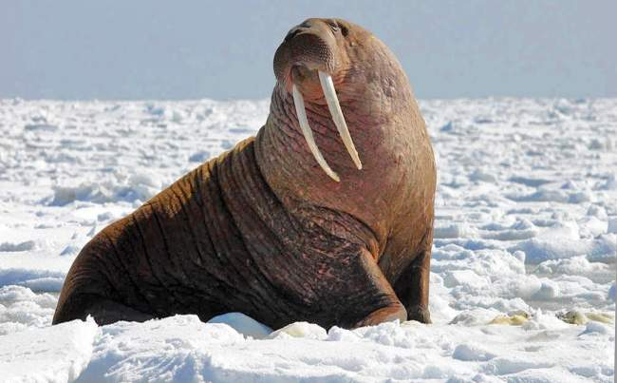
морж
Моржи живут в открытых водах Арктики, выбираясь на берег или льдины, чтобы отдохнуть. Это огромного размера животные. В старину охотники называли их "морские быки".

Slide 9
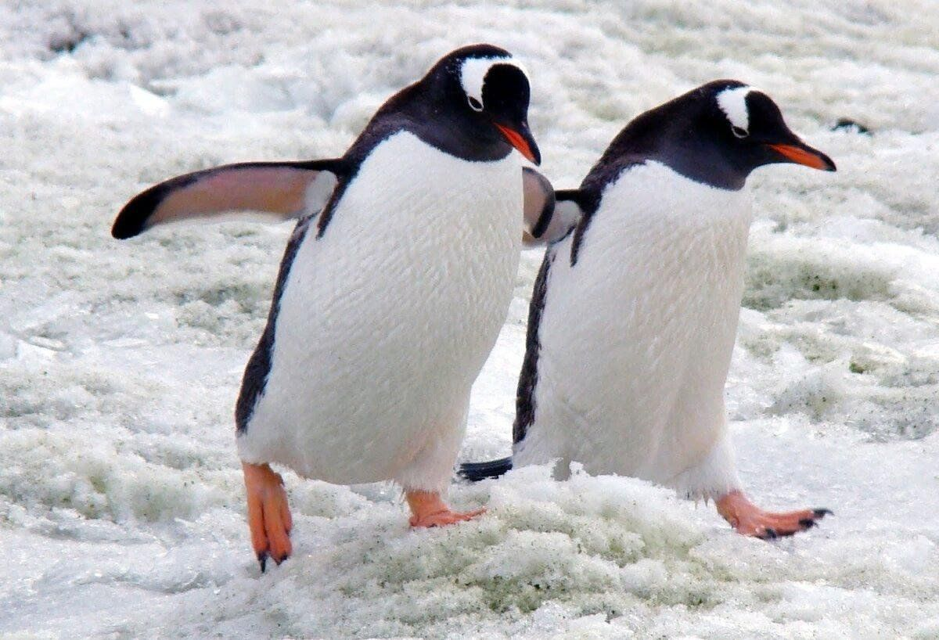
Пингвин
У пингвина голова, спина, крылья черного цвета, а грудь белого цвета. Клюв красный, лапки черные. А вот пингвиненок серый весь ,а голова черная, как и клюв и лапки. Весь пингвин покрыт перьями. Питаются пингвины рыбой, кальмарами, крабами.

Slide 10
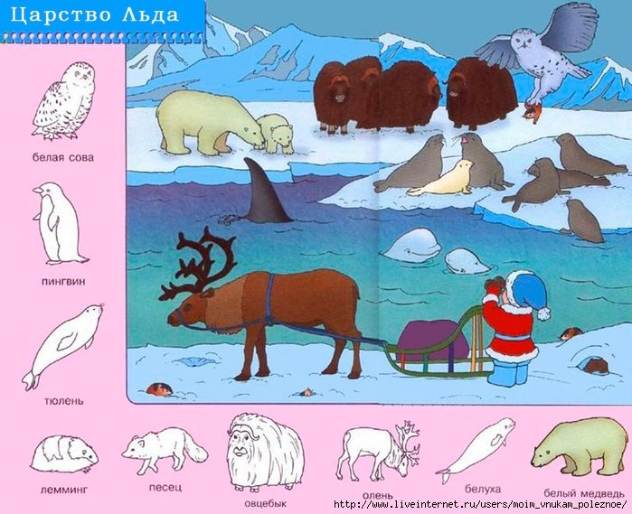

Slide 11
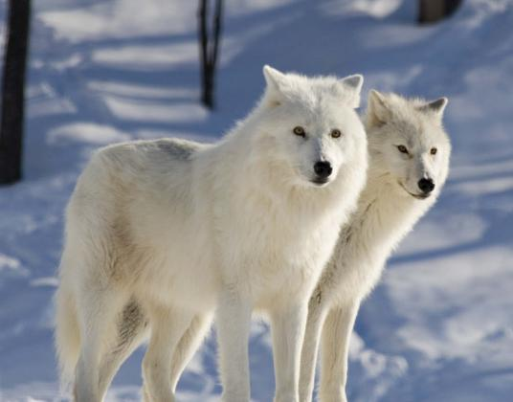
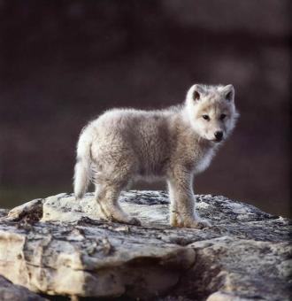
Назови всю семью
Волк, волчица, волчонок

Slide 12
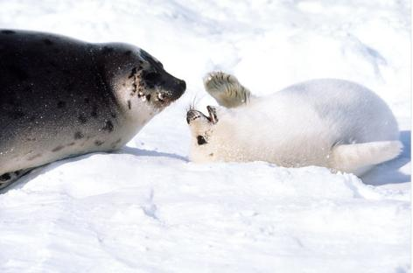
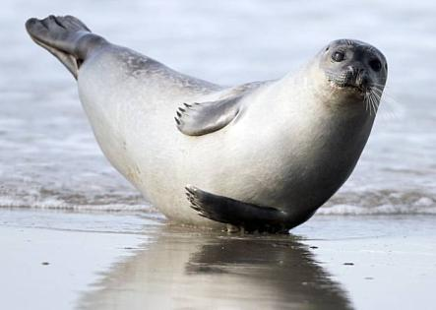
Назови всю семью
Тюлень, тюлениха, тюлененок

Slide 13
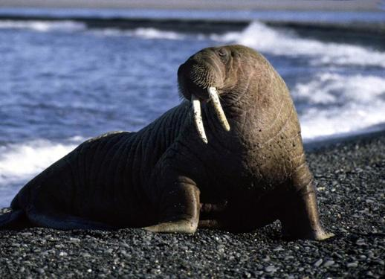
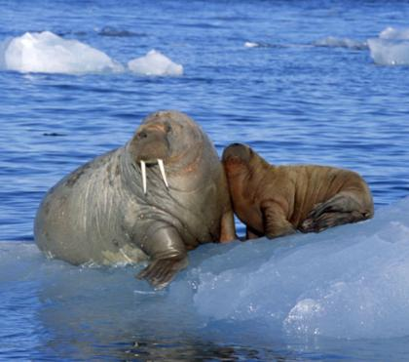
Назови всю семью
Морж, моржиха, моржонок (моржата)

Slide 14
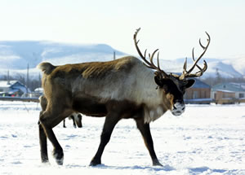
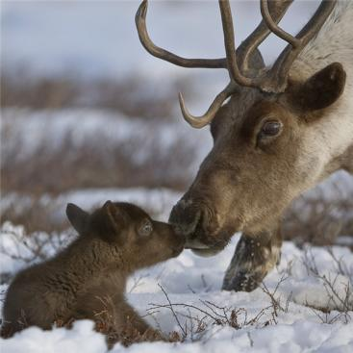
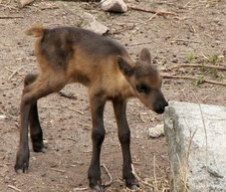
Северный олень, олениха, олененок

Slide 15
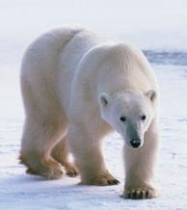
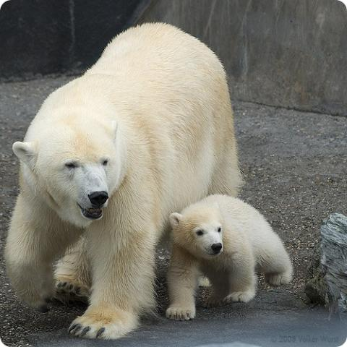
Назови всю семью
Белый медведь, медведица, медвежонок (медвежата)

Slide 16
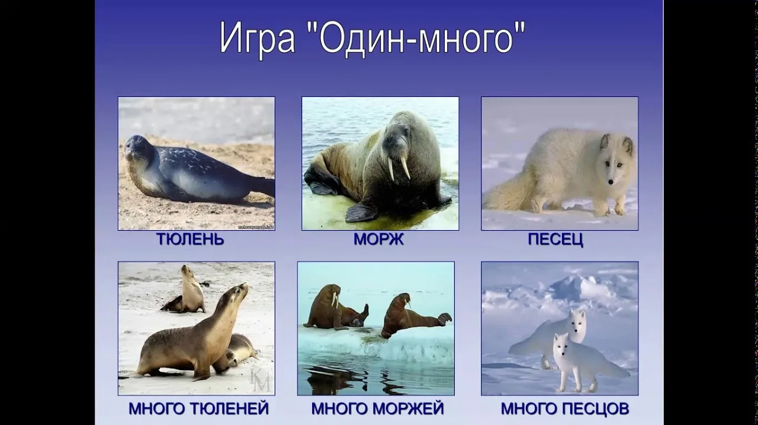

Slide 17
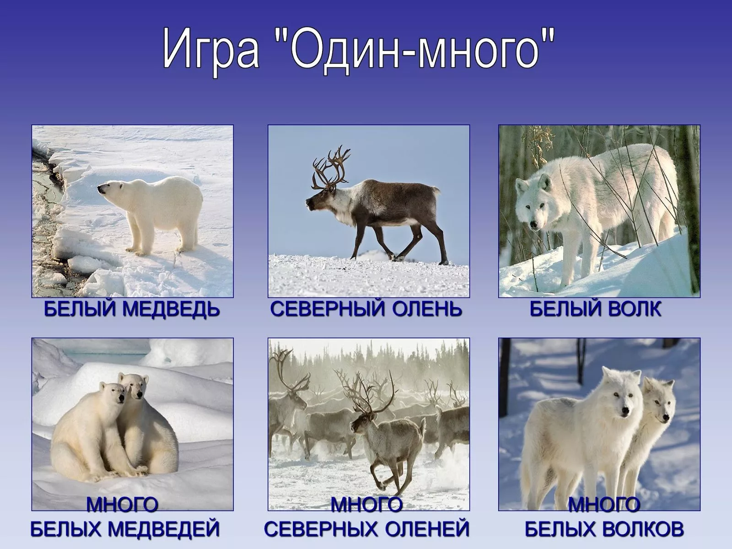

Slide 18
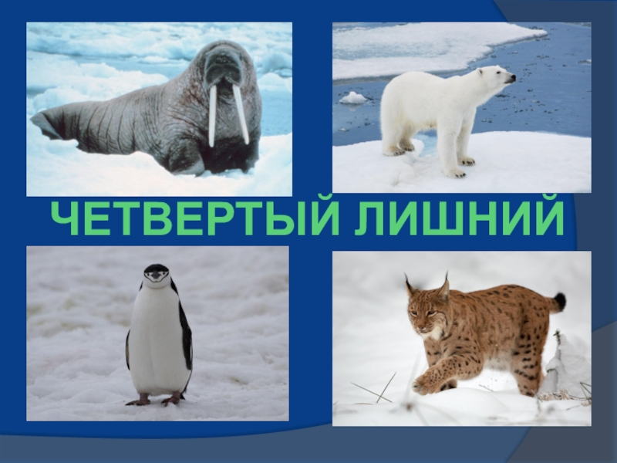

Slide 19
